Slide 1

找工作专题
杨丰赫、周威
2020年11月20日
1

Slide 2

目录
1
互联网公司秋招
2
国家公务员考试
3
国企银行
4
学习规划
2

Slide 3
01
互联网公司秋招
整体流程
简历制作
信息渠道
笔试环节
面试环节
谈薪环节
3

Slide 4





整体流程
3、4月，实习转正率较高
8月初，与提前批交叉进行
春招
提前批
正式批
补招
6月初陆续开始
11月后
6月16日开启
7月15日开启
黄金密集期
8月、9月
7月8日开启
8月6日开启
4

Slide 5
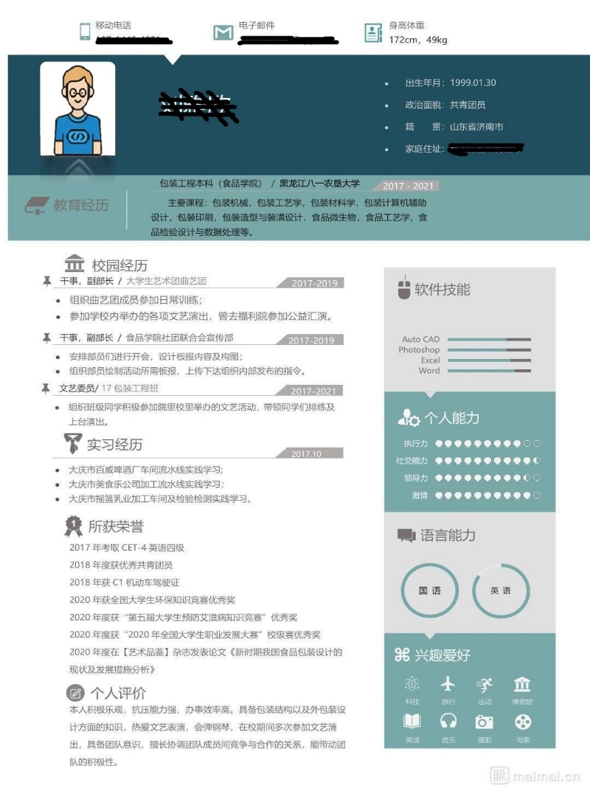
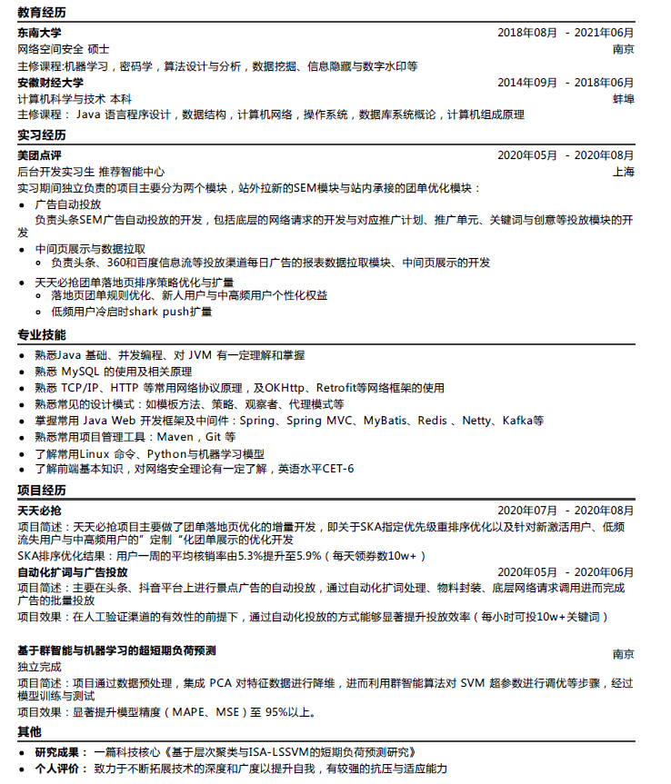
简历制作
5

Slide 6
简历制作
简单介绍学习经历即可，若有荣誉奖项也可写在这
分点有条理地罗列自己的实习工作内容
面试官提问的重点，写的内容自己务必熟悉。
了解、熟悉、精通…
第二个重点，项目+使用的技术栈+项目成果/效果
可写学术成果、比赛经历
6

Slide 7
简历制作
Suggestions
篇幅不要太长或太短，保持一页纸。
若内容太多，只写跟岗位最相关经历；若内容太少，可加入自我评价凑篇幅
写在简历上的内容自己必须吃透，不能被问倒，否则很扣分。
写完简历后可以互相修改或者找师兄、公司内推人帮忙修改。
随自己的学习进度，及时更新简历
简历制作：wondercv
7

Slide 8
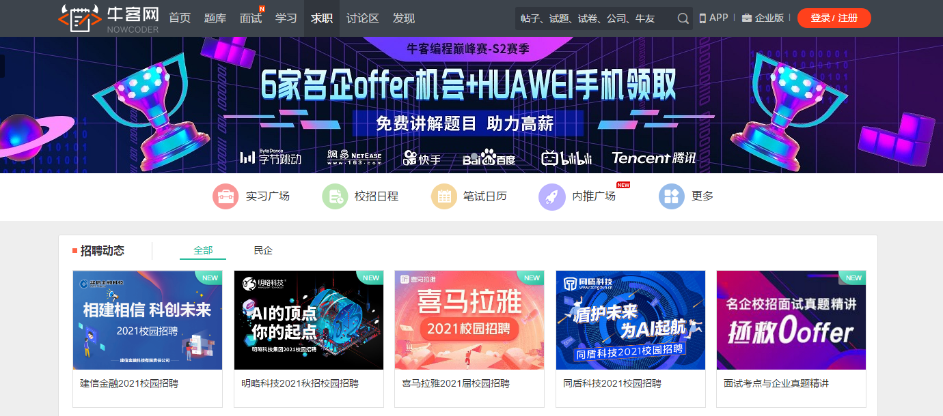
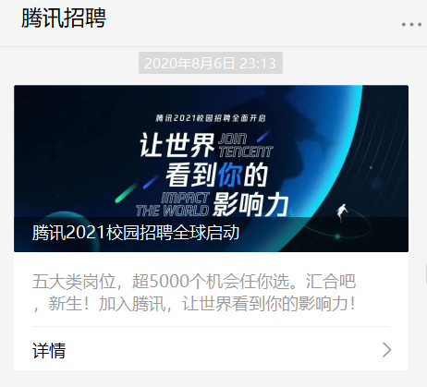
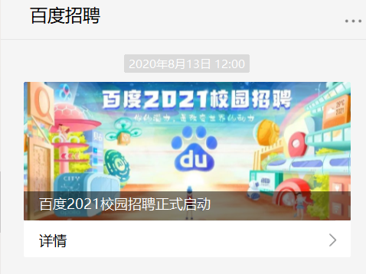
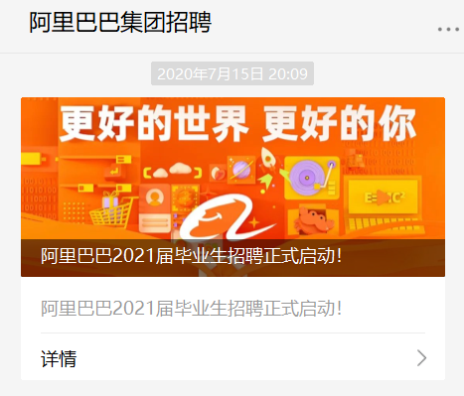
信息渠道
牛客网（90%信息来源）
QQ、微信群
公司招聘公众号
猎聘、boss等平台
同学间交流
导师推荐联系
8

Slide 9
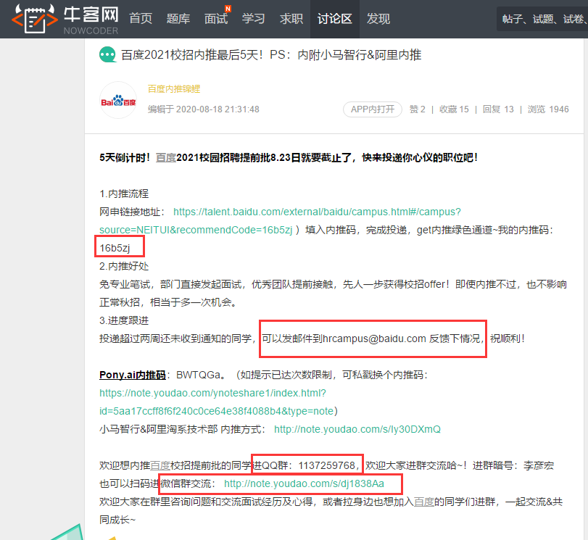
信息渠道
内推码
优先筛选、通过概率更大
内推人能帮忙查看进度
部分公司提前批只能内推
内推码来源：师兄、牛客
靠谱的内推人很重要
9

Slide 10
信息渠道
Suggestions
秋招期间保持定期刷牛客（面经、新发布的公司与岗位、公司的最新消息）
适当加一些学校的招聘群，会有不少消息，包括岗位发布与后期补招等
秋招是一场信息战，多保持跟同学、师兄/姐、老师、内推人之间的交流。
若某公司开始接收简历，就尽早投递，面试难度会随时间而递增
10

Slide 11


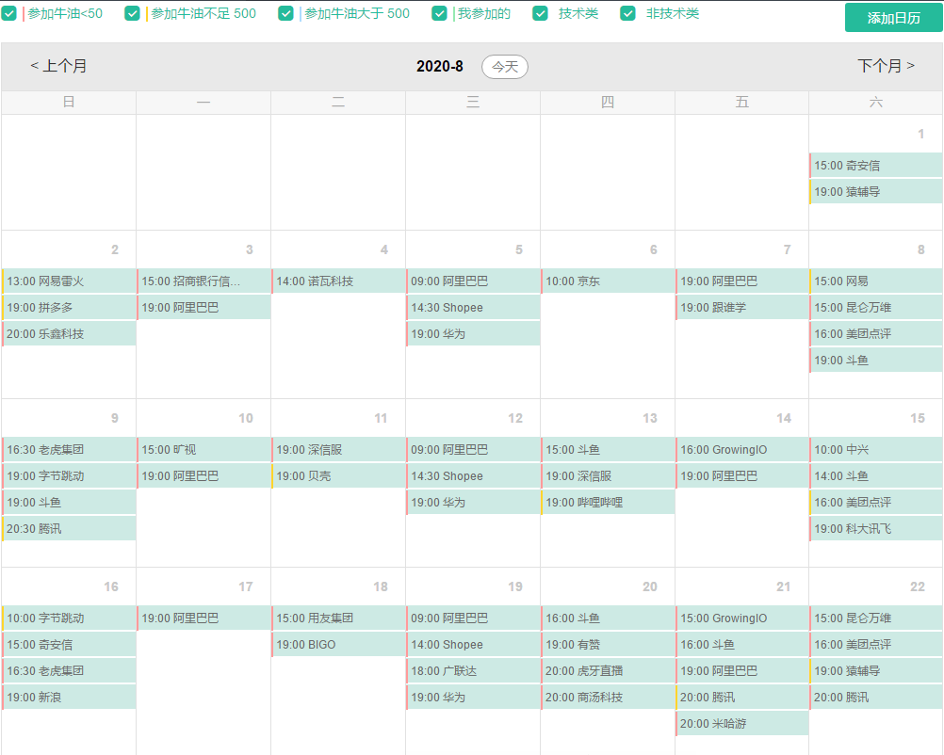
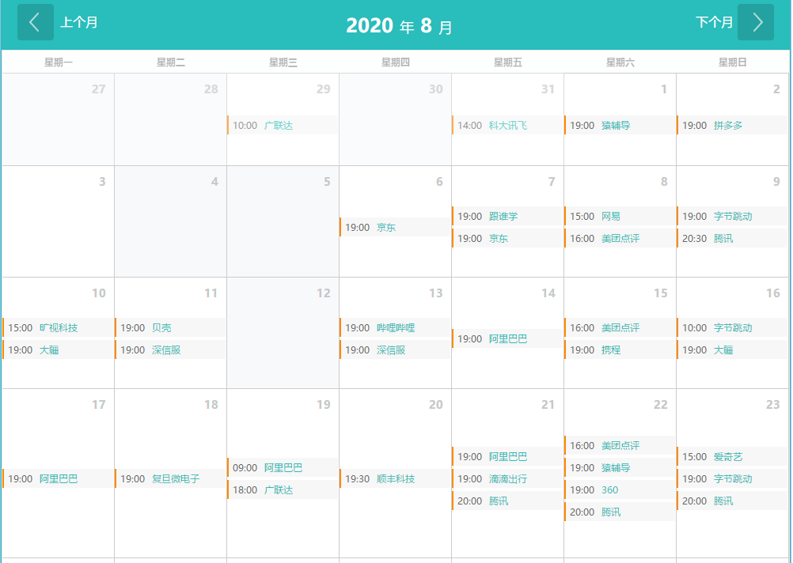
笔试环节
VS
题型：单选+多选+编程题
11

Slide 12
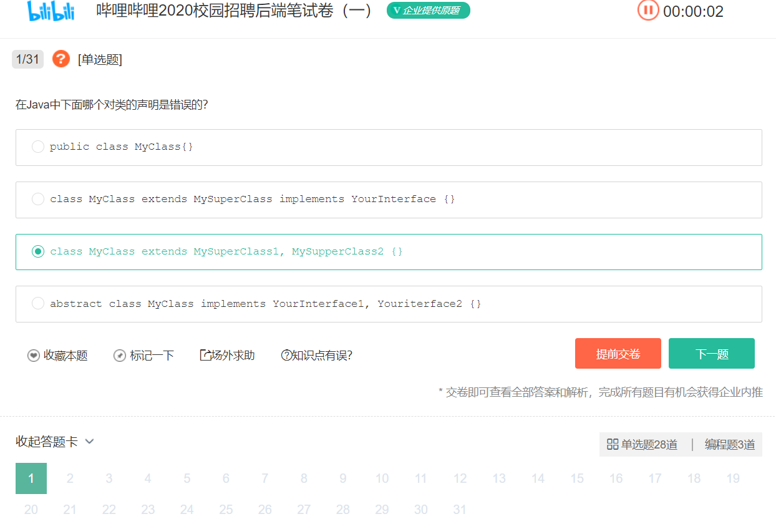
笔试环节
选择题考察计算机基础
计算机网络
数据库内容
操作系统
数据结构
语言特性
设计模式
12

Slide 13
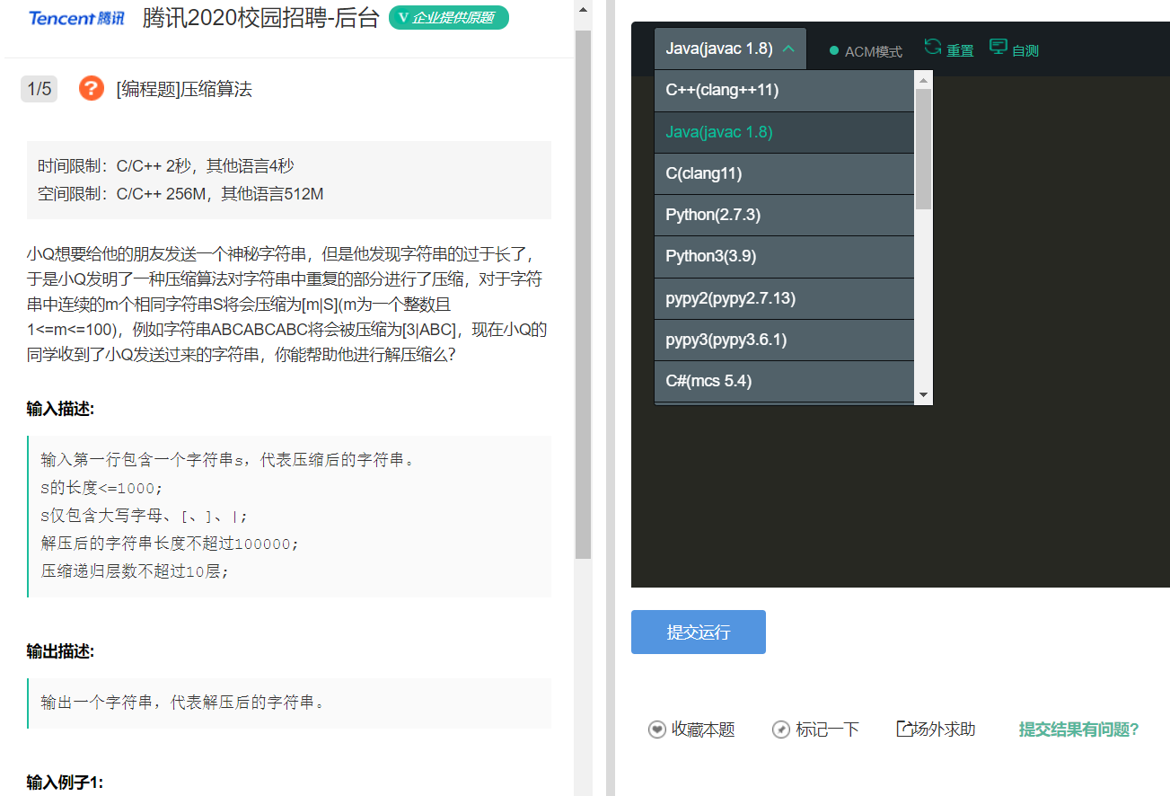
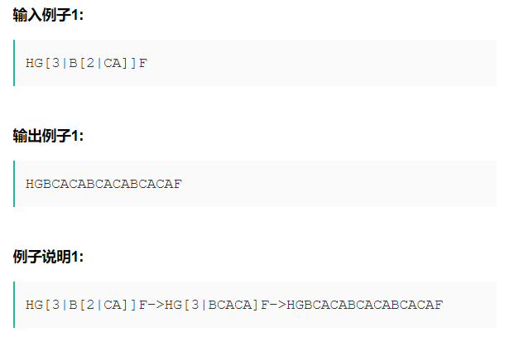
笔试环节
编程题考察代码能力
编程语言大多可自选
部分题目需要阅读理解
“编程题”而非“算法题”
提前练习输入输出
按AC率得分
13
Notes:
阅读理解：需要把题目的外壳去掉，提取出真正需要的核心内容

Slide 14
笔试环节
Suggestions
不能只刷leetcode，笔试前务必刷几道笔试题，练习输入输出
常用api熟记，笔试系统不一定带有自动补全功能
重在得分，不一定要追求算法精妙，很多情况下暴力求解的性价比更高。
对于不会做的题目，同样可以凭ac率得到部分分数。
题目顺序不一定按难度递增，没思路的题及时跳过，可能后面的题更简单
14
Notes:
按ac率得分，能尽量多得就多得分，比如只要求输出True或False的题目，但可能会人工查卷。

Slide 15
面试环节
普遍为3-5轮
主管面
一面
基础与扩展
HR面
项目+计算机基础+扩展知识+算法题+反问
二面
基础考察
思维考察
聊天（价值观、职业规划、沟通能力）+项目\研究方向+场景设计题+算法题+反问
匹配程度
项目+计算机基础+算法题+反问
候选人的过往经历、学习能力、对企业的意向与匹配程度等+反问
统招面试
部门交叉面
面委会加面
滴滴、虾皮等…
阿里巴巴、bilibili等…
大多数互联网公司
15

Slide 16
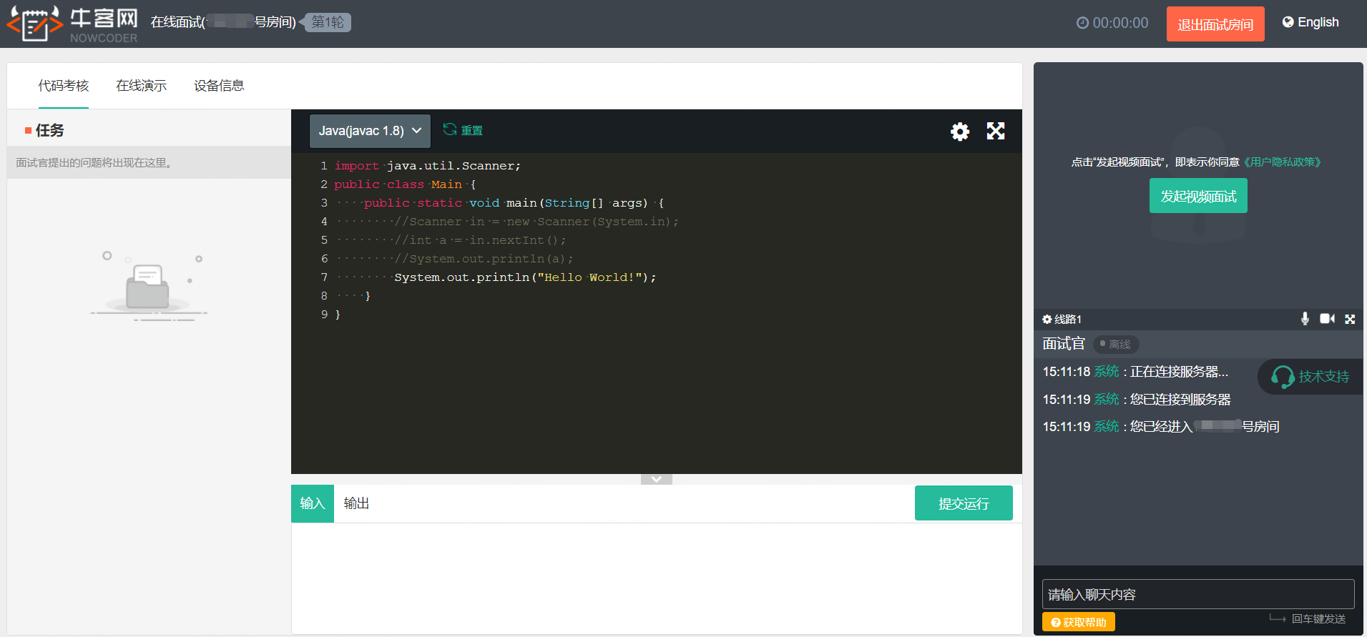





面试环节
面试官
你
算法题
代码区
聊天区
16

Slide 17
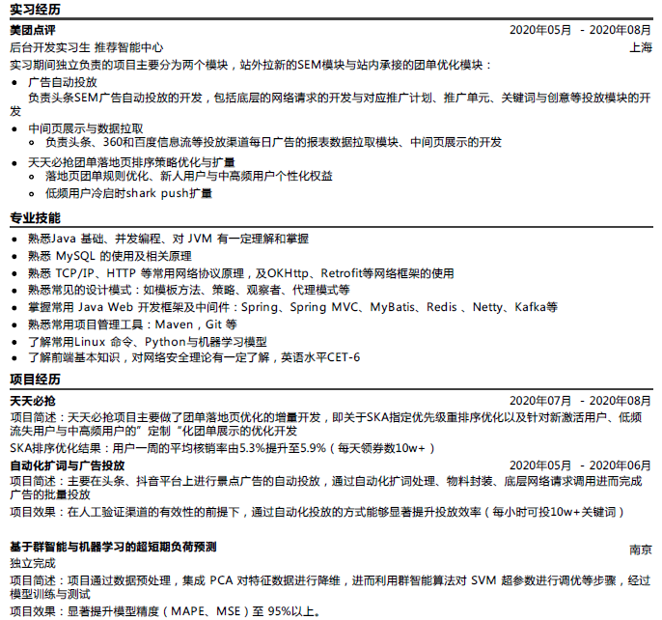
面试环节
面试常问基础
计算机网络
TCP/IP协议、HTTP协议
操作系统
进程线程相关、内存管理、常用Linux命令
数据结构
不同树的区别、经典排序算法等
语言特性
Java基础、JVM、容器集合、并发、锁等
数据库
索引、事务、查询优化、存储引擎等
其他
设计模式、网络安全、中间件、框架……
17
Notes:
特点：根据简历中的技能点来问，写什么问什么。对自己的简历一定要熟。

Slide 18
面试环节
从浏览器访问一个URL过程中具体发生了哪些事件？
介绍多版本并发控制MVCC？
hashmap的底层实现？Put操作？扩容原理？
僵尸进程、孤儿进程、守护进程等的概念？
进程间通信的方法有哪几种？
数据库索引优化的方法？
谈谈对于synchronized的理解？
常见
技术
问题
主要场景与使用方法？
在JVM层面的实现原理？
与reentrantlock的区别？
升级与优化机制？
单例模式中的应用？
谈谈单例模式的几种实现？
18
Notes:
TCP与UDP的区别？

Slide 19
面试环节
求职所考虑的主要因素是哪些？
谈谈自己的优缺点？
你为什么选择我们公司？
谈谈自己完成的最具有成就感的一件事？
谈谈自己遇到的最大挑战以及如何解决的？
未来五年/十年的职业规划？
如何看待加班？
常见
HR
问题
19

Slide 20
面试环节
Suggestions
尽早投递，后期hc越少，面试难度越高。不要想着等彻底准备好再投。
面试时间可以跟hr预约调整，合理安排各场面试的时间。
跟面试官交流一定要自信大方，过于紧张会让面试官觉得抗压能力不行。
算法题是每场面试必考环节，而且十分重要，具有一票否决权。
面试也有运气成分，没通过别灰心，可能只是缘分未到。
面试过程中尝试掌握话题主动权，你讲得越多，面试官提的问题就越少。
反问环节积极表现出对公司的意向性与学习的主动性等正面形象。
20

Slide 21






谈薪环节
面试
谈薪
卖方市场
买方市场
VS
公司平台、薪资条件、工作地点、加班程度……
21

Slide 22
谈薪环节
薪资与评级直接挂钩：白菜、sp、ssp
面试评价
学历背景
结合各位面试官对你各场面试综合表现的评分
本科 or 硕士 or 博士
985 or 211 or 其他学校
实习经历
科研成果
对口实习 vs 无实习
大厂实习 vs 小厂实习
论文发表情况
专利级别与实用性
评级
22

Slide 23

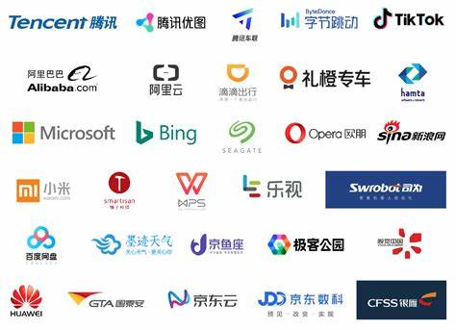
谈薪环节
All in
仅对某公司情有独钟，收到offer后不再面试，或没有其他公司的offer
可选择范围与argue空间较小。
集邮
尽可能多地把能够拿到的公司offer全都收割一遍，收集意向书，可选择范围更广。
平台相近，高薪offer能够argue低薪offer
薪资相近，大平台offer能够argue其他offer
23

Slide 24





谈薪环节
22k
22k
22k
24k
26k
26k
24k
26k
22k
22k
22k
25k
22k
22k
24

Slide 25
02
国家公务员考试
考试类别
关于笔试
关于面试
25

Slide 26
考试类别
 | 国考 | 省考 | 选调
考试时间 | 11月底或12月初 | 不同省份不一样，一般在次年 | 各省单独考试
地域范围 | 面向全国 | 部分户籍限制，面向本省 | 面向部分省份名校
报名条件 | 专业、基层工作经验等限制较多 | 报名条件宽松 | 报名条件苛刻，一般为名校党员优选
培养目标 | 非领导职务国家公务人员 | 非领导职务国家公务人员 | 党政领导干部后备人选
竞争难度 | 难度较大 | 江浙较难，其他相对国考简单 | 竞争人数较少， 但都为名校
26

Slide 27
关于行测
行政能力测试
语言理解与表达
数量关系
准确地理解把握文字材料内涵的能力
选词填空、片段阅读、逻辑填空、语句表达
理解把握事物间量化关系以及解决数量关系问题的能力
数字推理、数学运算、
判断推理
对事物的分析推理能力
逻辑判断、图形推理、类比推理、定义判断…
资料分析
对各种形式的文字、图表等资料的综合理解与分析加工能力
文字资料、图形资料、表格资料、混合资料……
常识判断
应该知道的基本知识以及运用这些知识分析判断的基本能力
政治、经济、人文、法律、科技等
27

Slide 28
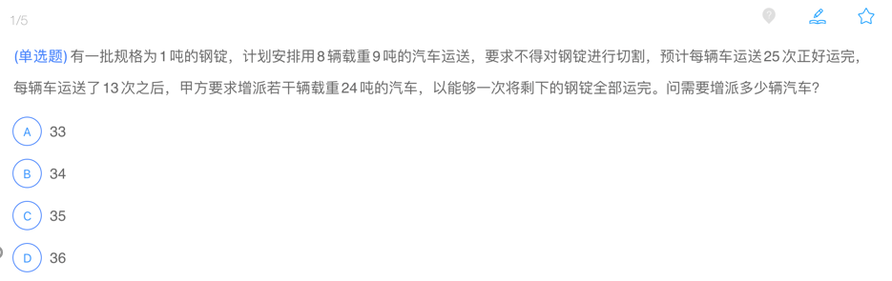
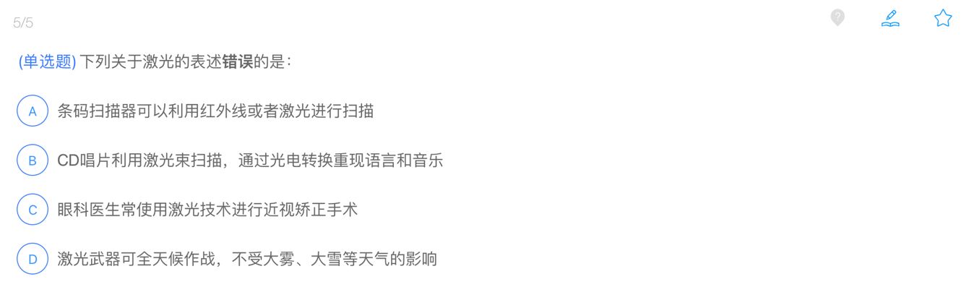
关于行测
数量关系
常识判断
28

Slide 29
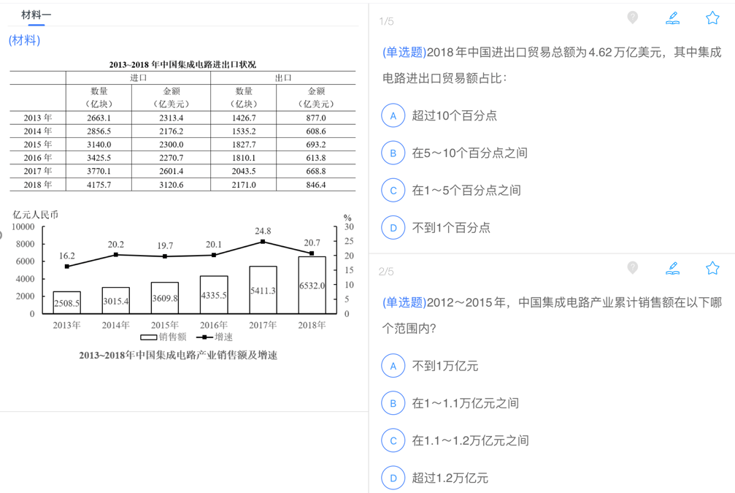
关于行测
资料分析
29

Slide 30
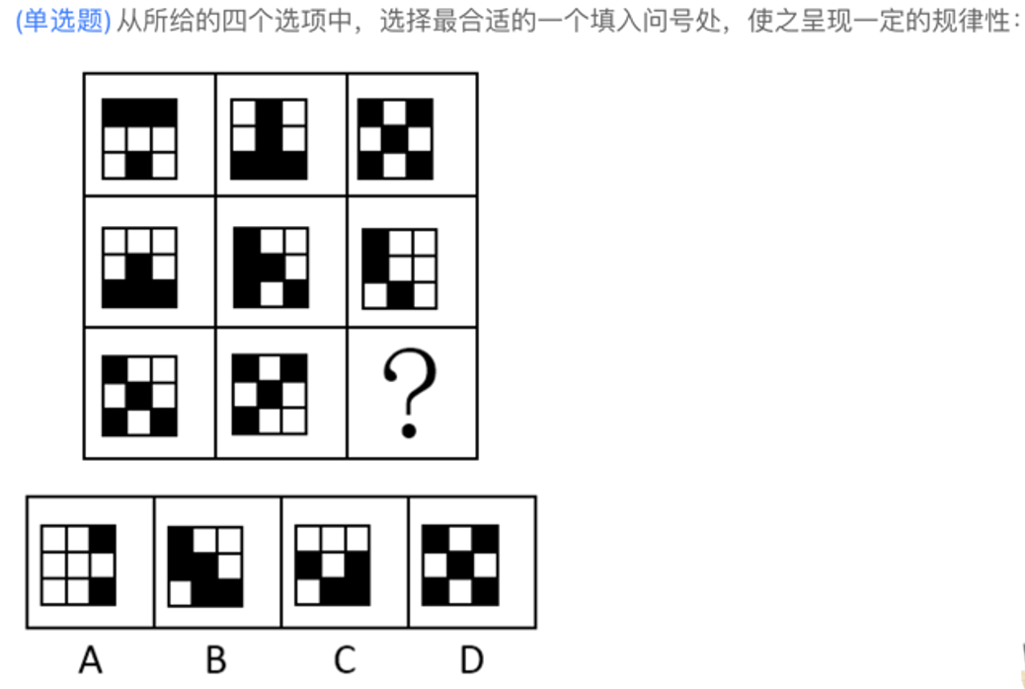
关于行测
图形推理
30

Slide 31
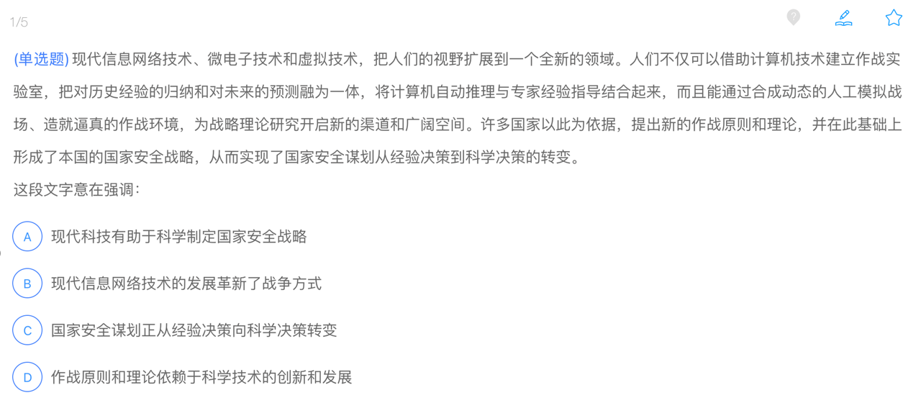
关于行测
语言理解与表达
31

Slide 32
关于申论
归纳概括
综合分析
提出对策
申明论述
用大约150-200字的篇幅，概括资料中所反映的主要内容或主要问题等
用大约200-300字的篇幅，对材料中的相关问题表达自己的观点，并简要说明理由
用大约200-400字的篇幅，对材料反映的问题提出对策建议
针对提出的对策建议或针对材料所反映的问题，写一篇1000-1200字的议论文
32

Slide 33
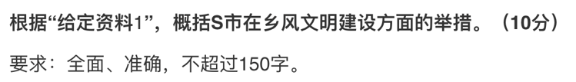
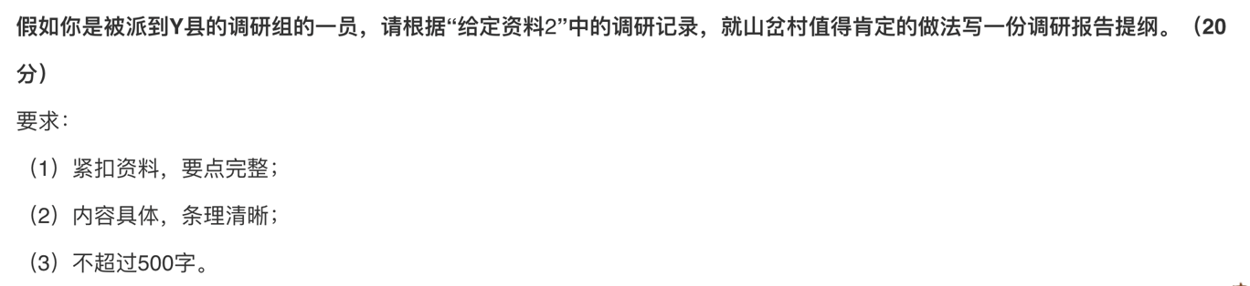
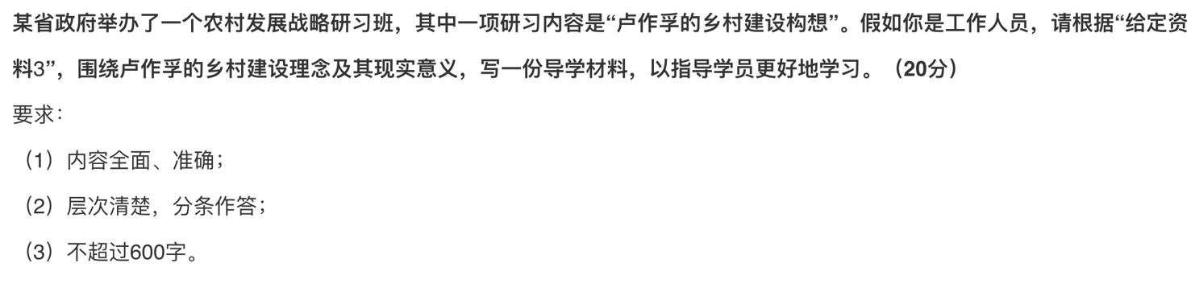
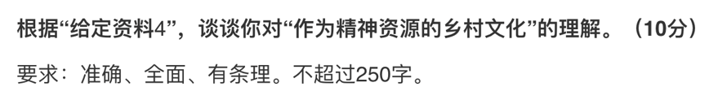
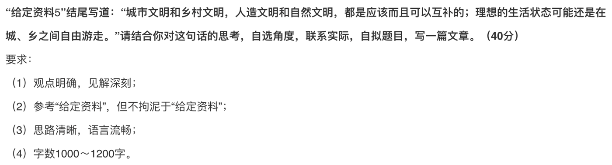
关于申论
❶
材料1-5
❷
材料一
材料二
❸
材料三
材料四
❹
材料五
❺
33

Slide 34
关于面试
结构化面试
半结构化面试
固定程序、专门的题库、评价标准和评价方法
介于非结构化面试和结构化面试之间的面试
结构化面试
半结构化面试
面试形式
无领导小组讨论
情景模拟面试
情景模拟面试
无领导小组讨论
一系列与申请职位或工作相关联的场景问题，有预先确定的明确答案
由一组应试者组成一个临时工作小组，讨论给定的问题，并做出决策
综合成绩 = 笔试成绩 * 50% + 面试成绩 * 50%
34
Notes:
按差额比例确定参与面试的人员名单

Slide 35
03
国企银行
整体情况介绍
招聘特点
35
Notes:
下面我介绍一下银行和国企的整体招聘情况，然后再对他们的招聘特点简单介绍一下

Slide 36
国企银行秋招
一、银行
四大国有行：工农中键
其它国有银行：交通、邮储等
三大政策行：国家开发银行、农业发展银行、进出口银行
股份制银行：招商银行，民生银行等
地方银行：南京银行、上海银行等
 | 网申时间 | 笔试时间 | 面试时间
招行信用卡中心 | 8/28日-10/8日 | 9/21日、10/10日 | 9月下旬-10月下旬
招银网络科技 | 8/6日-9/24日 | 9/6日、9/25日 | 9/14日-10/31日
工商银行 | 8/25日-9/30日 | 10月中旬 | 10月下旬
中国银行 | 8/10日-9/17日 | 9月底 | 10月中旬
上海银行 | 9/1日-10月底 | 9月-10月 | 9月-10月
银行不一定很晚开始，尽早关注！
36
Notes:
1234 是国企
招商银行待遇比较好
哪个银行好 区别 建议去哪些银行

Slide 37


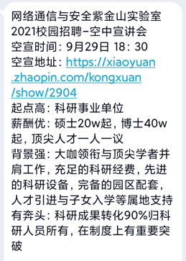
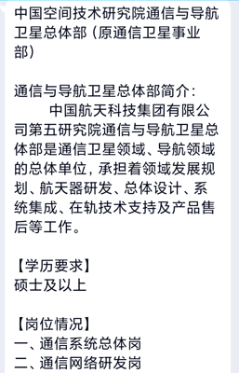
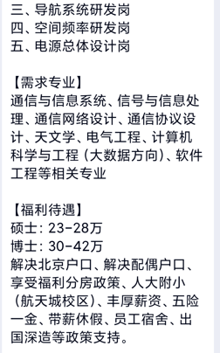
国企银行秋招
二、国企
运营商
总部、各研究院（中移物联网）、各子公司
国家电网
按省招聘，各省开始时间不同
其它国企，如中国烟草、中国石化等
三、研究所
37
Notes:
电网的话,招聘信息可以关注一下这些微信公众号
当然还有其它国企，不过计算机专业的好像都不太愿意去。
研究所这些我不太了解，我放一些招聘的信息，大家可以看一看薪资啊 以及要求这些

Slide 38
招聘特点
招聘侧重点
项目背景
设计思路
负责内容
看重学历、获奖、校园经历
如某省公司电网：本硕985+电气专业=OFFER
南钢项目
银行国企
笔试
行政能力测试
专业知识，基础和实用性问题
性格测试
互联网公司
算法的具体原理是什么？
如何求解，如何实现？
有做高可用吗？
访问量是多少？
有遇到过慢查询吗？
…
面试
多个面试官，一般是三个
必问项目，但是问的不深
时长短，10-15分钟
38
Notes:
Java的话会问框架的内容 API
举个例子，可以说说移动，
其它问题，国企一般问完项目就不问了，但是互联网会问很多基础知识

Slide 39
04
后端研发
学习规划
1 确定目标
2 语言基础、计算机基础
3 学习资源推荐
39

Slide 40






确定目标
前端开发工程师
客户端开发工程师
测试开发工程师
后端开发工程师
大数据开发工程师
算法工程师
提前想好，但是千万不要All in
40
Notes:
这里是我大概能想到的一些职位 ，这些职位没有好坏之分，只有是不是适合自己吧
今年后端开发爆炸，十分卷，但是客户端就很好找工作，
然后切记千万不要all in，比如说我非算法工程师不去，或者是我非阿里不去，千万不能有

Slide 41
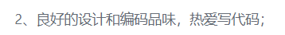
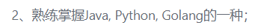
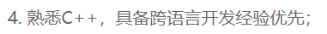
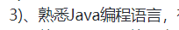
语言基础
Java
《Java核心技术》、《深入理解JVM》、《并发编程艺术》
C++
《C++ Primer Plus》、《STL源码剖析》
Golang
《Go语言实战》、《Go专家编程》、
《Go并发编程实战》
看书 -> 实战 -> 看书…
多看源码
41
Notes:
语言的话，java可以看看这些。。。
然后，这里是我找的一些招聘信息里面对语言的要求，多种多样，建议还是 java或C++
多看源码，面试官问道你什么的时候，你可以说，我看过源码，是这样实现的，体现出你好学，努力

Slide 42


操作系统基础
进程线程以及他们的区别。
进程间通信方式和区别。
操作系统的调度算法。
什么是死锁？死锁产生条件，解决策略。
虚拟内存机制以及页面置换算法。
Linux常用命令
查找出现频率最高的100个IP地址
统计文件中某字符串出现次数
42
Notes:
查找出现频率最高的100个IP地址
cat test.txt | sort | uniq -c | sort -n -r | head -n 100
sort：对IP部分进行排序
uniq –c：打印每一重复行出现的次数，并去掉重复行
sort –n –r：按照重复行出现的次数倒序排序
统计文件中某个字符串出现的次数
grep –o “stringPattern” filename | wc -l

Slide 43

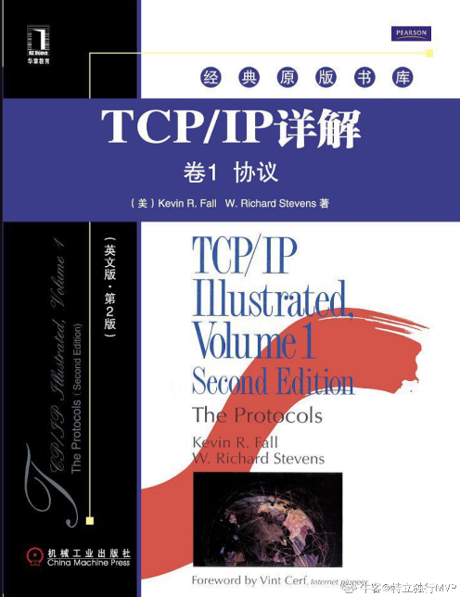
网络基础
TCP/IP
三次握手、四次挥手原理
close_wait、time_wait状态原因
拥塞控制、流量控制、滑动窗口
TCP与UDP比较
HTTP
http1.0、http1.1、http2.0区别
cookie、session比较
http状态码
http与https区别
Socket
IO模型
select、poll、epoll原理与对比
43

Slide 44
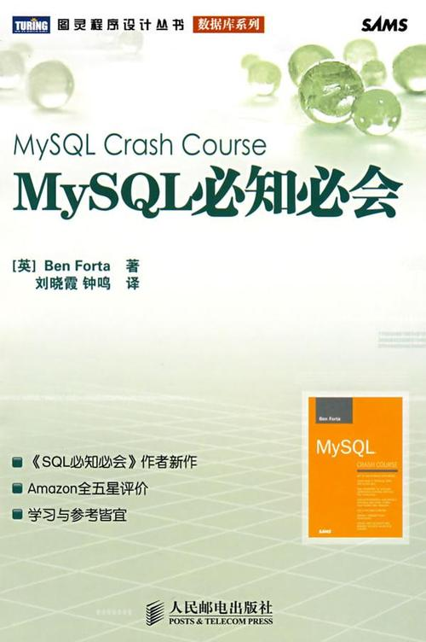

数据库基础
索引，B+树底层结构，索引失效条件
SQL 语法
关系型数据库三范式
存储引擎：MyISAM与InnoDB对比
数据库锁：行锁表索、读锁写锁等
数据库隔离级别，实现方式
ACID理论，实现方式
分库分表、读写分离
44

Slide 45
其它基础
Redis 《Redis设计与实现》
底层数据结构
持久化方式，AOF，RDB
组成原理
DMA
编译原理
编译链接的过程
Docker
容器原理，与虚拟机区别
Git
常用命令
设计模式
实现单例模式
45

Slide 46
实践与项目
目标
通过项目，将你会的技术展示出来，引导面试官的提问。
着力点
从业务角度入手，分析项目难点。
从业务角度去分析，说清楚这么做有什么用，为什么不用其它方法。
建议做高并发项目。
建议
将项目部署在云服务器上，并将访问地址附在简历上。
代码开源在Github上，并写好项目文档
46
Notes:
看书为主，知识成体系 去哪里找？

Slide 47
实践与项目
复习语言基础
准备好项目，尝试提前批
4月前
5月前
6月前
7月
复习计算机基础
笔试面试，不断总结，查缺补漏
尽量早准备
优先广度再深度
如果没有实习，最好有一个项目
养成每日一题习惯
47
Notes:
整体的路线
底线时间

Slide 48
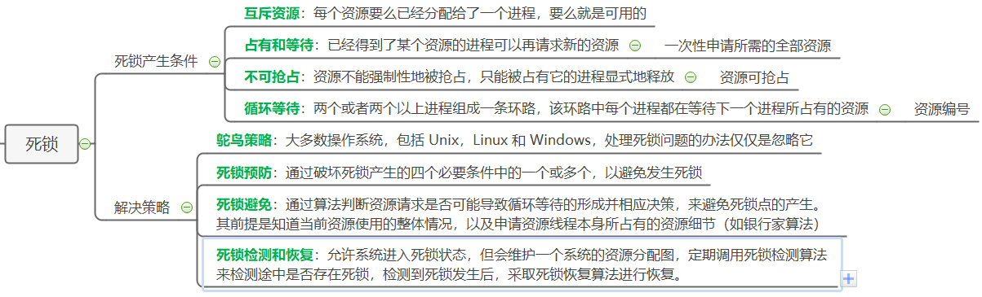
学习资源推荐
资源
http://www.cyc2018.xyz/
https://www.bookstack.cn/
技术公众号：敖丙、javaguide
牛客面经
工具
mindMaster，思维导图绘制工具
48
Notes:
看书为主，知识成体系

Slide 49
学习建议
Suggestions
不断总结。
复盘很重要（录音、录视屏）。
基础扎实，知识面广，然后可以选择自己擅长的深挖。
保持良好的心态。
49

Slide 50




国企还是互联网
互联网企业：
24k*15（测开岗）
28k*18（开发岗）
国企、银行：
总包20W
21W-25W
其它因素：工作时长、发展空间、稳定性
50
Notes:
最后一页讨论

Slide 51
致谢
谢谢大家！
2020/11/20
51

